Slide 1
DEPARTAMENTO DE ELÉCTRICA Y ELECTRÓNICA
CARRERA DE INGENIERÍA ELECTRÓNICA Y TELECOMUNICACIONES
TEMA: DISEÑO DE UN SISTEMA DE RECONOCIMIENTO AUTOMÁTICO DE EMOCIONES A PARTIR DEL ANÁLISIS DE LA SEÑAL DE VOZ.
AUTOR: FLORES CRUZ, EVELYN MARLEY
DIRECTOR: ING. BERNAL OÑATE, CARLOS PAÚL Msc.
SANGOLQUÍ - 2019

Slide 2
CONTENIDO
ANTECEDENTES
OBJETIVOS
JUSTIFICACIÓN
DIAGRAMA DE BLOQUES DEL PROYECTO DE INVESTIGACIÓN
BASE DE DATOS
EXTRACCIÓN DE CARACTERISTICAS
APRENDIZAJE AUTOMÁTICO SUPERVISADO
SELECCIÓN DE CARACTERÍSTICAS
RESULTADOS
CONCLUSIONES Y RECOMENDACIONES
TRABAJOS FUTUROS

Slide 3
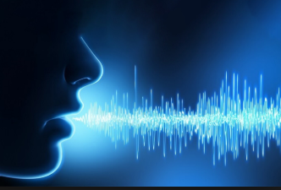
ANTECEDENTES
A lo largo del tiempo las emociones han representado un elemento inherente de los seres vivos, mediante una expresión emocional los seres humanos pueden expresar cualquier acción, sentimiento o información de manera implícita y natural.
El reconocer el estado emocional de una persona ha servido para muchas aplicaciones alrededor del mundo tal es el caso de la creación de un Sistema de Respuesta Interactiva por Voz (IVR) que se basa principalmente en un sistema que detecte problemas de depresión en pacientes con trastornos psicológicos.

Slide 4
CONTENIDO
ANTECEDENTES
OBJETIVOS
JUSTIFICACIÓN
DIAGRAMA DE BLOQUES DEL PROYECTO DE INVESTIGACIÓN
BASE DE DATOS
EXTRACCIÓN DE CARACTERISTICAS
APRENDIZAJE AUTOMÁTICO SUPERVISADO
SELECCIÓN DE CARACTERÍSTICAS
RESULTADOS
CONCLUSIONES Y RECOMENDACIONES
TRABAJOS FUTUROS

Slide 5
OBJETIVOS
OBJETIVO GENERAL:
Implementar un sistema de reconocimiento automático de emociones a partir de la señal de voz.
OBJETIVOS ESPECÍFICOS:
Identificar mediante el estado del arte las principales características acústicas de la señal de voz usadas hasta el momento.
Estudiar la viabilidad entre las diferentes trasformaciones Tiempo-Frecuencia para la extracción de características prosódicas, calidad de la voz y espectrales; de cada persona presente en la base de datos actuada.
Entrenar el sistema mediante la teoría de Machine Learning a través de la técnica de clasificación supervisada.
Analizar, comparar, evaluar y corregir el sistema con las bases de datos aplicadas, a través de Machine Learning.

Slide 6
CONTENIDO
ANTECEDENTES
OBJETIVOS
JUSTIFICACIÓN
DIAGRAMA DE BLOQUES DEL PROYECTO DE INVESTIGACIÓN
BASE DE DATOS
EXTRACCIÓN DE CARACTERISTICAS
APRENDIZAJE AUTOMÁTICO SUPERVISADO
SELECCIÓN DE CARACTERÍSTICAS
RESULTADOS
CONCLUSIONES Y RECOMENDACIONES
TRABAJOS FUTUROS

Slide 7
JUSTIFICACIÓN
El presente trabajo de investigación que trata sobre el reconocimiento de emociones (felicidad, tristeza, enojo y miedo) a partir de la voz, busca dar un apoyo a entidades que requieran conocer el estado anímico de una persona tan solo con una grabación de voz, ya que esta puede ser utilizada por psicólogos, centros de llamada, de forma remota, etc. y de esta manera mejorar por una parte la calidad de vida de las personas con trastornos emocionales y por otro lado optimizar el servicio al cliente que brinda la entidad.

Slide 8
CONTENIDO
ANTECEDENTES
OBJETIVOS
JUSTIFICACIÓN
DIAGRAMA DE BLOQUES DEL PROYECTO DE INVESTIGACIÓN
BASE DE DATOS
EXTRACCIÓN DE CARACTERISTICAS
APRENDIZAJE AUTOMÁTICO SUPERVISADO
SELECCIÓN DE CARACTERÍSTICAS
RESULTADOS
CONCLUSIONES Y RECOMENDACIONES
TRABAJOS FUTUROS

Slide 9
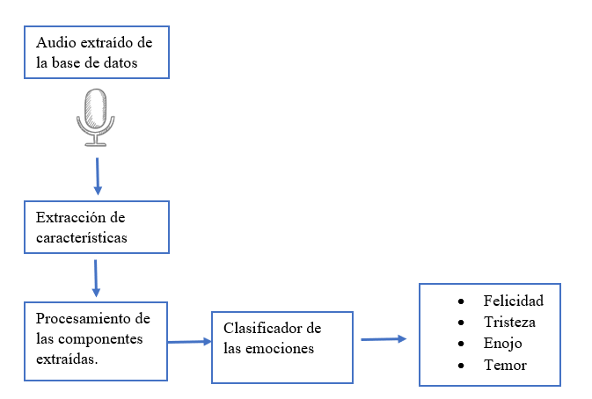
DIAGRAMA DE BLOQUES DEL PROYECTO DE INVESTIGACIÓN
El diagrama de bloques del proyecto de investigación:

Slide 10
CONTENIDO
ANTECEDENTES
OBJETIVOS
JUSTIFICACIÓN
DIAGRAMA DE BLOQUES DEL PROYECTO DE INVESTIGACIÓN
BASE DE DATOS
EXTRACCIÓN DE CARACTERÍSTICAS
APRENDIZAJE AUTOMÁTICO SUPERVISADO
SELECCIÓN DE CARACTERÍSTICAS
RESULTADOS
CONCLUSIONES Y RECOMENDACIONES
TRABAJOS FUTUROS

Slide 11
BASE DE DATOS
En el presente proyecto se investigó dos base de datos:
La primera base de datos actuada de RAVDESS, contiene 2880 archivos de audio, que consta con 60 intentos por actor, con intensidad fuerte y normal actuando las emociones básicas.
La segunda base de datos actuada que se trabajó es de la Universidad de Toronto los cuales pronunciaron un conjunto de 200 palabras objetivo.
En el presente trabajo fueron analizados un total de 312 audios que contienen las emociones tales como felicidad, enojo, miedo y tristeza. Dentro de la cual se utilizó un total de 192 audios para el entrenamiento, para hombre y mujer respectivamente y un total de 120 audios divididos equitativamente, para realizar las pruebas obtenidas con el clasificador para cada género.

Slide 12
CONTENIDO
ANTECEDENTES
OBJETIVOS
JUSTIFICACIÓN
DIAGRAMA DE BLOQUES DEL PROYECTO DE INVESTIGACIÓN
BASE DE DATOS
EXTRACCIÓN DE CARACTERÍSTICAS
APRENDIZAJE AUTOMÁTICO SUPERVISADO
SELECCIÓN DE CARACTERÍSTICAS
RESULTADOS
CONCLUSIONES Y RECOMENDACIONES
TRABAJOS FUTUROS

Slide 13
EXTRACCIÓN DE CARACTERÍSTICAS
Las características que se extrajeron fueron de tres tipos:
Prosódicas
Calidad de voz
Espectrales
Describen los fenómenos de la voz como entonación, volumen, velocidad, pausas, duración y ritmo
Estas características definen al hablar como neutral, jadeante, estrepitoso, sonoro, ruidoso y resonante
Describen las propiedades de una señal en el dominio de la frecuencia

Slide 14
EXTRACCIÓN DE CARACTERÍSTICAS
Las señales se normalizaron de 0 a 1, para prevenir el Clipping, ya que esto sucede cuando una señal de audio presenta altos componentes, causando distorsión en su frecuencia. El tamaño de winLength que se usó es de 50 milisegundos .
La extracción de características se realizó de dos maneras:
Señal de voz sin ningún preprocesamiento.
Transformada Wavelet
Se obtuvo un total de 68 características.

Slide 15
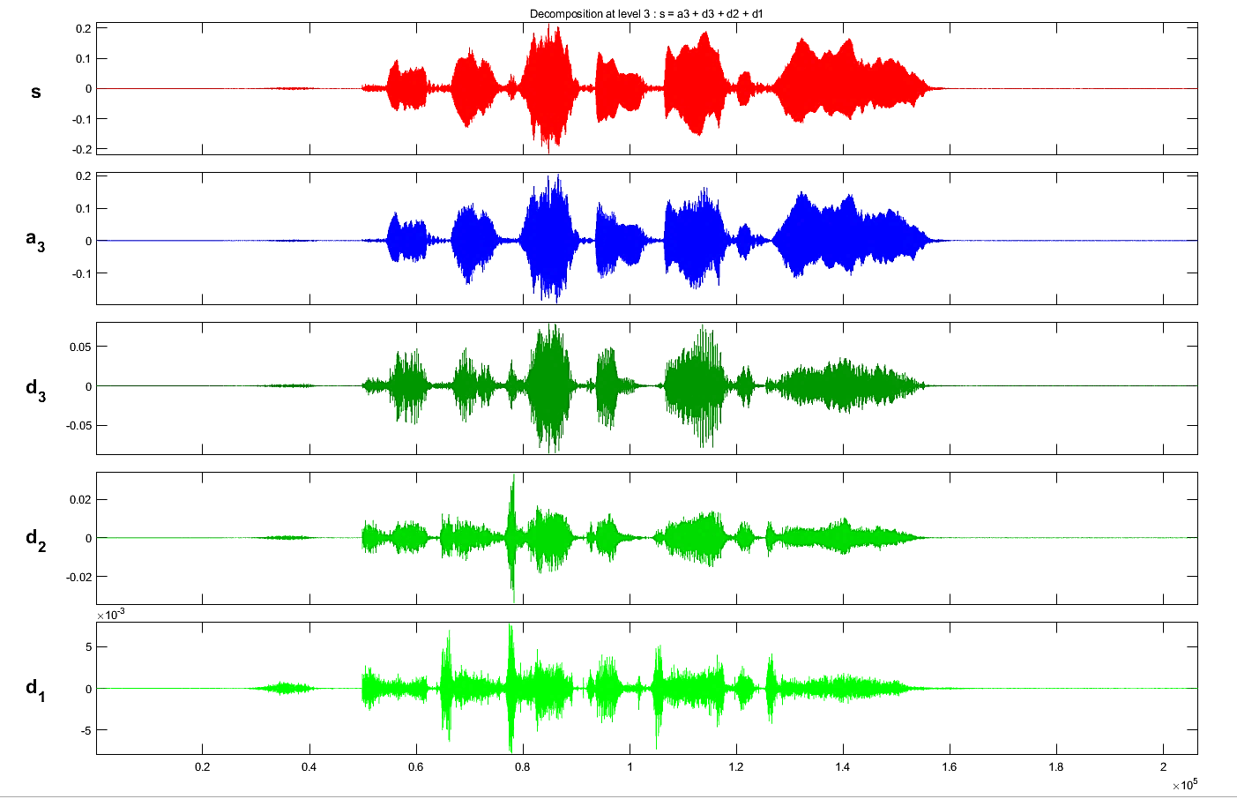
EXTRACCIÓN DE CARACTERÍSTICAS
El tipo de transformada wavelet que se utilizó es Daubechies5 de nivel 3, ya que db5 puesto que ofrece una mejor localización de bajas frecuencia. En la Figura , se puede observar los niveles de descomposición sobre la frase /Kids are talking by the door/ en el estado emocional de felicidad.

Slide 16
CONTENIDO
ANTECEDENTES
OBJETIVOS
JUSTIFICACIÓN
DIAGRAMA DE BLOQUES DEL PROYECTO DE INVESTIGACIÓN
BASE DE DATOS
EXTRACCIÓN DE CARACTERÍSTICAS
APRENDIZAJE AUTOMÁTICO SUPERVISADO
SELECCIÓN DE CARACTERÍSTICAS
RESULTADOS
CONCLUSIONES Y RECOMENDACIONES
TRABAJOS FUTUROS

Slide 17
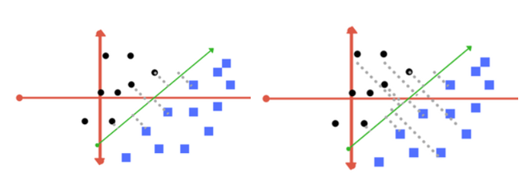
APRENDIZAJE AUTOMÁTICO SUPERVISADO
Support Vector Machine (SVM)
Es un clasificador definido formalmente por un hiperplano separador, este hiperplano es una línea que divide un plano en dos partes, donde en cada clase se encuentra en cada lado.
El parámetro gamma define hasta dónde llega la influencia de un solo ejemplo de entrenamiento, con valores bajos que significan 'lejos' y valores altos que significan 'cerca’. (Figura 1 )
Función de Costo el cual le dice a la optimización de SVM cuánto quiere evitar clasificar erróneamente cada ejemplo de entrenamiento. (Figura 2)
Figura 1 Izquierda: alto valor de gama, derecha: bajo valor de gamma
Figura 2 Izquierda: bajo valor de C, derecha: alto valor de C

Slide 18
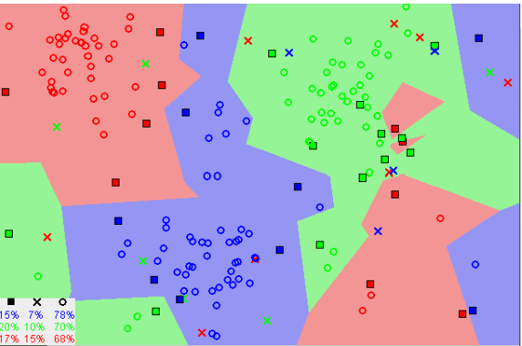
APRENDIZAJE AUTOMÁTICO SUPERVISADO
K-Nearest Neighbors (KNN)
El algoritmo KNN asume que existen cosas similares en la proximidad, a los que se le considera como vecinos k. En otras palabras, cosas similares están cerca unas de otras.
En la Figura se logra observar que la mayoría de las veces, los puntos de datos similares están cerca uno del otro.
Para determinar cual de todos los vecinos k en la base de datos de entrenamiento son más similares a una nueva entrada, es usada una medición de distancia

Slide 19
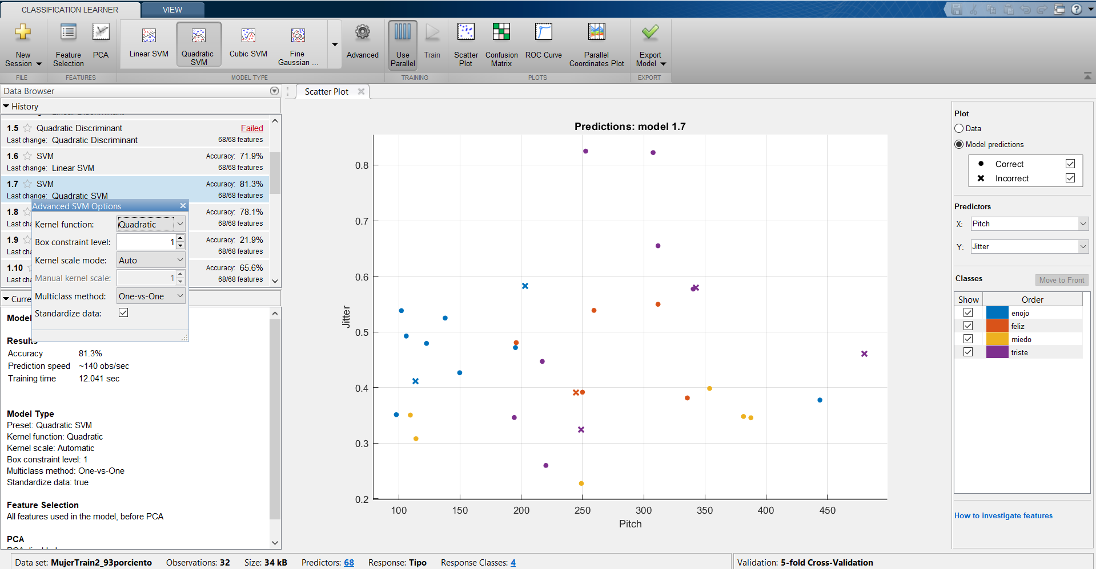
APRENDIZAJE AUTOMÁTICO SUPERVISADO
Para esta etapa se utilizó la aplicación “Classification Learner” de la herramienta de Matlab®, como se puede observar en la Figura.
En el cual se realizó un entrenamiento automatizado, incluidos los árboles de decisión, support vector machines (SVM), K-nearest neighbors (KNN), etc.
Este proceso se realizó con una base de datos de 192 audios repartidos equitativamente entre las 4 emociones.

Slide 20
CONTENIDO
ANTECEDENTES
OBJETIVOS
JUSTIFICACIÓN
DIAGRAMA DE BLOQUES DEL PROYECTO DE INVESTIGACIÓN
BASE DE DATOS
EXTRACCIÓN DE CARACTERÍSTICAS
APRENDIZAJE AUTOMÁTICO SUPERVISADO
SELECCIÓN DE CARACTERÍSTICAS
RESULTADOS
CONCLUSIONES Y RECOMENDACIONES
TRABAJOS FUTUROS

Slide 21
SELECCIÓN DE CARACTERÍSTICAS
Para lo cual se utilizó la biblioteca de selección de características (FSLib 2018) es una biblioteca Matlab®, la cual se empleó para eliminar información irrelevante, redundante y ruidosa de los datos.
El método wrapper, es establecido para SVM (Figura 1), elimina las características recursivas.
El método filter, establecido para KNN (Figura 2), realiza una correlación entre las características.
Figura 1 Modelo wrapper
Figura 2 Modelo filter

Slide 22
CONTENIDO
ANTECEDENTES
OBJETIVOS
JUSTIFICACIÓN
DIAGRAMA DE BLOQUES DEL PROYECTO DE INVESTIGACIÓN
BASE DE DATOS
EXTRACCIÓN DE CARACTERÍSTICAS
APRENDIZAJE AUTOMÁTICO SUPERVISADO
SELECCIÓN DE CARACTERÍSTICAS
RESULTADOS
CONCLUSIONES Y RECOMENDACIONES
TRABAJOS FUTUROS

Slide 23
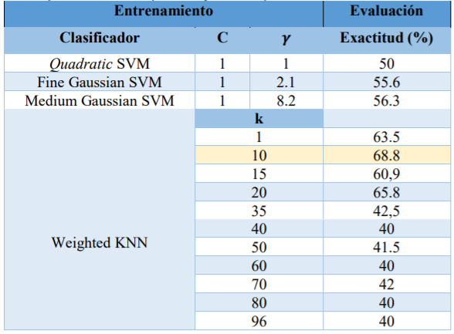
RESULTADOS
Análisis del modelo de clasificación de hombres
Primer experimento
Los resultados obtenidos fueron analizados para un total de 156 audios divididos en dos partes, el primero corresponde al conjunto de entrenamiento que incluye a 96 audios, y el segundo es el conjunto de prueba que corresponde a 60 audios.
Según los resultados obtenidos en la primera etapa, el modelo de clasificador óptimo para la detección de emociones en el caso de los hombres es el Weighted k-Nearest-Neighbors (wkNN). Se realizó pruebas con diferentes distancias, y la correcta resultó la Euclidiana.

Slide 24
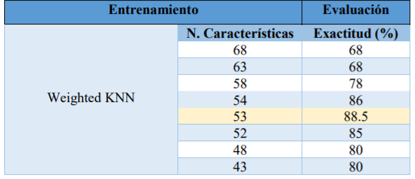
RESULTADOS
Segundo Experimento - Selección de características con el método ECFS
Se usó el método Feature Selection via Eigenvector Centrality (ECFS), que es tipo Filter y es el apropiado para el modelo wKNN.

Slide 25
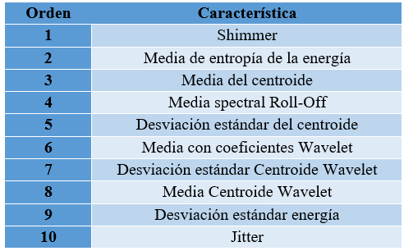
RESULTADOS
La Tabla indica las 10 características más importantes obtenidas a través del método ECFS. En la cual Shimmer tiene mayor importancia para la clasificación de emociones en el caso de hombre.

Slide 26
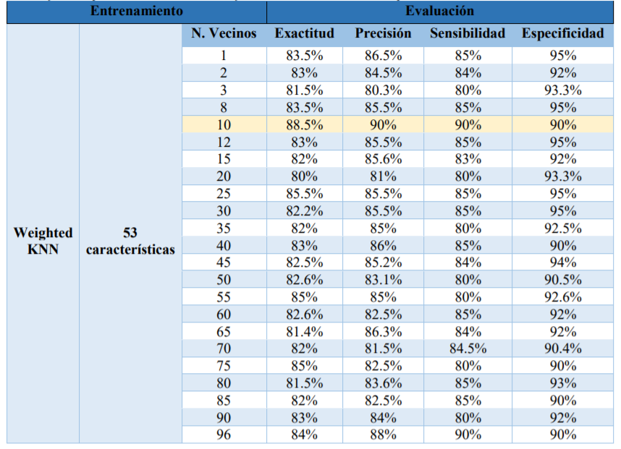
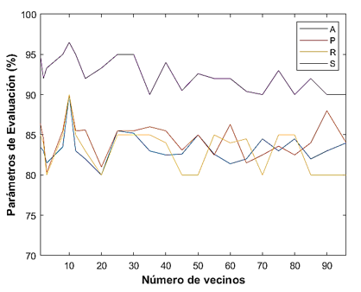
RESULTADOS
Tercer experimento – Características sin
procesamiento

Slide 27
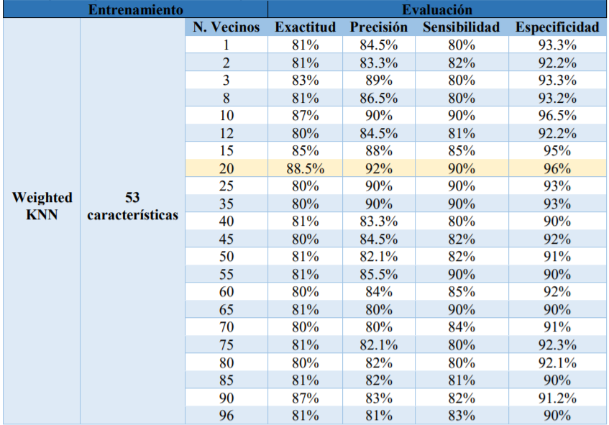
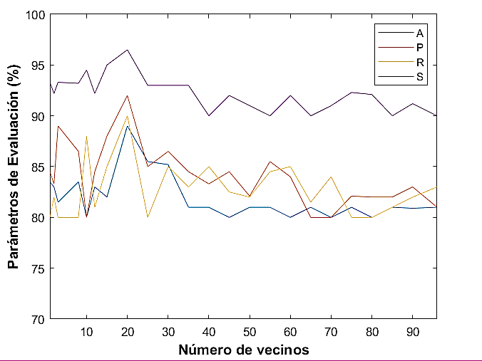
RESULTADOS
Cuarto experimento-características
normalizadas
Transforma a la matriz original en otra de mismo tamaño, normalizando los valores con respecto al más alto.

Slide 28
RESULTADOS
Análisis - Matriz de confusión
En el caso de características normalizadas y sin procesamiento, se obtuvo la misma matriz de confusión, como se indica en la Tabla el porcentaje de acierto más alto se obtuvo para enojo con un 93% de acierto, respectivamente, mientras que los más bajos se obtuvo para feliz, triste y miedo con un 87% de acierto. Estos resultados fueron evaluados para 60 audios.

Slide 29
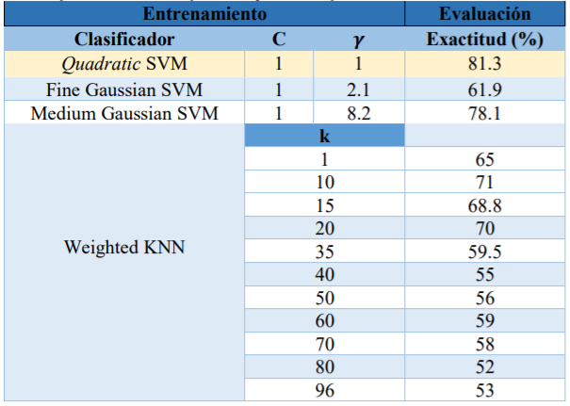
RESULTADOS
Análisis del modelo de clasificación de mujeres
Primer experimento
Los resultados obtenidos fueron analizados para un total de 156 audios divididos en dos partes, el primero corresponde al conjunto de entrenamiento que incluye a 96 audios, y el segundo es el conjunto de prueba que corresponde a 60 audios.
Según los resultados obtenidos en la primera etapa para las 68 características, el modelo de clasificador óptimo para la detección de emociones en el caso de las mujeres es Quadratic Support Vector Machine.

Slide 30
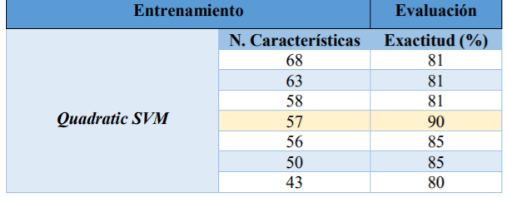
RESULTADOS
Segundo experimento - Selección de características con el método FSV
Se utilizó el método Feature selection via concave minimization (FSV), que es tipo wrapper y es el método apropiado para el modelo QSVM.

Slide 31
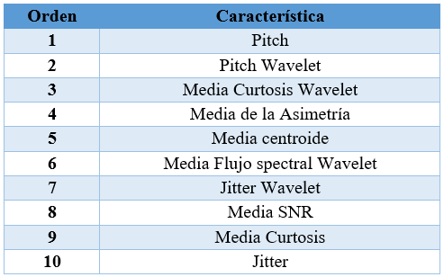
RESULTADOS
La Tabla indica las 10 características más importantes obtenidas a través del método FSV. En la cual el pitch tiene mayor importancia para la clasificación de emociones en el caso de mujer

Slide 32
RESULTADOS
Tercer experimento - Selección del tipo de datos
Los resultados se analizaron con datos sin procesamiento, con datos normalizados y finalmente se analizó con datos estandarizados que se centran para tener una media 0 y desviación estándar 1. Una vez realizado la extracción del modelo de clasificador para cada tipo de características se obtienen los parámetros de evaluación mediante los resultados presentados en los 60 audios que son parte del conjunto de pruebas. Se determinó con qué tipo de dato se maximizan todos los parámetros de evaluación del clasificador, como se observa en la Tabla.

Slide 33
RESULTADOS
Análisis - Matriz de confusión
Características sin procesamiento
Características normalizadas
Características estandarizadas

Slide 34
CONTENIDO
ANTECEDENTES
OBJETIVOS
JUSTIFICACIÓN
DIAGRAMA DE BLOQUES DEL PROYECTO DE INVESTIGACIÓN
BASE DE DATOS
EXTRACCIÓN DE CARACTERÍSTICAS
APRENDIZAJE AUTOMÁTICO SUPERVISADO
SELECCIÓN DE CARACTERÍSTICAS
RESULTADOS
CONCLUSIONES Y RECOMENDACIONES
TRABAJOS FUTUROS

Slide 35
CONCLUSIONES Y RECOMENDACIONES
Las características prosódicas, espectrales y calidad de voz presentadas en el estado del arte se extrajeron de dos maneras datos sin procesamiento y mediante la transformada wavelet Daubechies N=5, puesto que ofrece una mejor localización de bajas frecuencia y se aplicaron 3 niveles, dando como resultado un total de 68 características.
Se concluyó que, con las 68 características extraídas, para el caso del hombre se obtuvo el modelo Weighted k-Nearest-Neighbors (wkNN) con el porcentaje de exactitud más alto 68.8% al utilizar k=10. Para el caso de las mujeres el modelo de entrenamiento óptimo resultó ser Quadratic Support Vector Machine con 81.3% al utilizar gamma =1 y función de costo C=1.
Tras realizar la selección de características para cada género, en el caso de hombre se efectuó mediante el método Feature Selection via Eigenvector Centrality (ECFS), del cual se concluyó que al utilizar 53 características en lugar de las 68, ofrece un rendimiento del 88,5% y menora el costo computacional del sistema.
En el caso de las mujeres se utilizó el método Feature selection via concave minimization (FSV), del cual se determinó que emplear 57 características en lugar de las 68, ofrece el rendimiento del 90%.

Slide 36
CONCLUSIONES Y RECOMENDACIONES
Se observó mediante métodos de selección de características propios de cada modelo de clasificador, que las características que más se destacaron en el estudio son el pitch para el caso de las mujeres y shimmer para el caso de los hombres.
Para el caso de hombres se analizó dos tablas de entrenamiento con las 53 características, cada una con datos sin procesamiento y con datos normalizados, se determinó que con el modelo de datos normalizados y número de vecinos k=20 se maximizaron todos los parámetros de evaluación exactitud 88.5%, precisión 92%, sensibilidad 90% y especificidad 96%, obteniendo así el mejor rendimiento.
Para el caso de mujeres se realizó tres tablas de entrenamiento con 57 características, cada una con datos sin procesamiento, normalizados y estandarizados, de los cuales se concluyó que para mujeres el modelo de datos sin procesamiento maximiza todos los parámetros de evaluación obteniendo de esta manera en exactitud un porcentaje del 90%, precisión 90%, sensibilidad 90% y en especificidad el porcentaje más alto con 96.5%.
El porcentaje de acierto más alto para mujeres se obtuvo para el estado emocional de enojo y miedo con el 93%, mientras que los más bajos fueron para feliz y triste con el 87%. Para el caso de hombres el más alto es para enojo con el 93% y los porcentajes más bajos son para felicidad, miedo y tristeza con el 87%. Según estudios psicológicos y culturales los hombres tienden a expresar menos sus emociones y en especialmente la de miedo.

Slide 37
CONCLUSIONES Y RECOMENDACIONES
Se recomienda usar herramientas que permitan obtener un número menor de características, para evitar que el sistema aprenda el ruido de los datos y entorpezca la clasificación de las emociones.
Tras realizar la selección de características, se evidenció que las características que no son recomendables usar en posteriores estudios, son las características espectrales, ya que para el caso de hombres las 15 características eliminadas presentaron un débil coeficiente de correlación y un bajo umbral de varianza, datos obtenidos mediante el método ECFS; y para el caso de mujeres las 11 características eliminadas presentaron un significativo número de características recursivas y sus valores eran muy cercanos a cero, por los que se los consideró despreciables, datos obtenidos mediante el método FSV.

Slide 38
CONTENIDO
ANTECEDENTES
OBJETIVOS
JUSTIFICACIÓN
DIAGRAMA DE BLOQUES DEL PROYECTO DE INVESTIGACIÓN
BASE DE DATOS
EXTRACCIÓN DE CARACTERÍSTICAS
APRENDIZAJE AUTOMÁTICO SUPERVISADO
SELECCIÓN DE CARACTERÍSTICAS
RESULTADOS
CONCLUSIONES Y RECOMENDACIONES
TRABAJOS FUTUROS

Slide 39
TRABAJOS FUTUROS
Se propone incrementar el número de emociones del detector automático, con la finalidad de dar a conocer que por medio de la voz se puede determinar todos los estados de ánimo de una persona.
Realizar un solo programa para detectar niveles de tristezas con fines médicos y psicológicos, con el fin de determinar el nivel de depresión que tiene una persona y poder brindarle la ayuda necesaria.
Como trabajo futuro se propone aumentar el porcentaje de asertividad del sistema implementado para que este pueda ser utilizado individualmente sin ayuda de un especialista.
Crear una base de datos espontánea y actuada, en el idioma español, para realizar posteriores estudios y validaciones del presente trabajo.
Realizar una interfaz gráfica con fines lucrativos y comerciales.

Slide 40
GRACIAS

